Slide 1
ELEMENTOS DE MEDICION

Slide 2
¿Qué es la metrología?
La metrología es la ciencia que comprende todos los aspectos, teóricos y prácticos, de las mediciones, cualesquiera que sean su incertidumbre de medida y su campo de aplicación

Slide 3
¿Existe la medida exacta?
¿Con qué medimos?

Slide 4
Instrumentos de medición.
Lectura Directa
Lectura Indirecta

Slide 5
Instrumentos de medición.
Calibres
Micrómetros
Goniómetros
Bloques patrón
Calibres pasa no pasa
Proyectores de perfiles
Mesas de medición
Comparadores
Entre otros
º

Slide 6
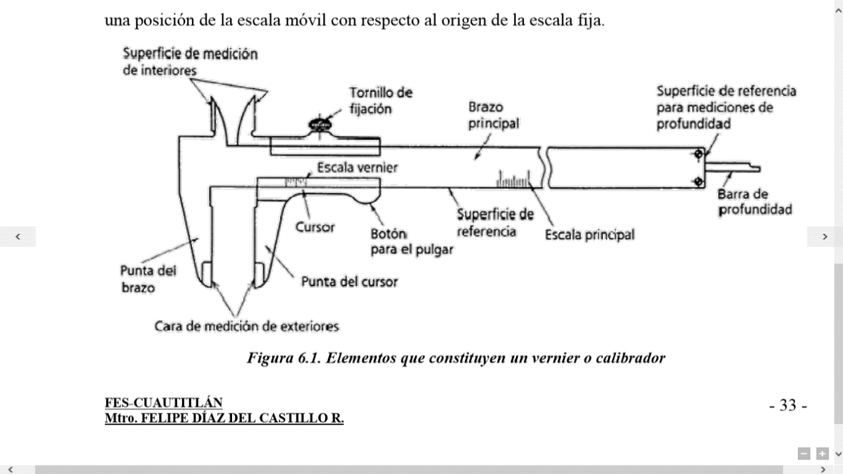
CALIBRES
El calibre es un instrumento de medición directa, que se usa ampliamente debido a su versatilidad de aplicación. Con él es posible medir exteriores, interiores y profundidades. Los calibres más corrientes, consisten de una regla graduada que forma una escuadra, en esta regla se desliza otra escuadra más pequeña también graduada llamada vernier, como se muestra en la figura.

Slide 7
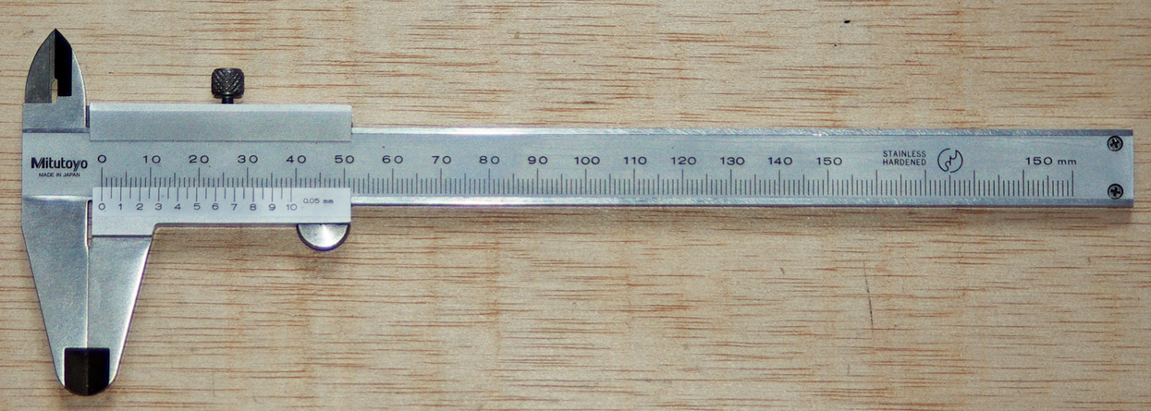
TIPOS

Slide 8
Modo de lectura
La medida queda definida por una lectura inmediata, la cual se toma, observando la posición del cero de la escala móvil respecto a la escala fija. Si la línea del cero queda exactamente, coincidiendo con alguna división de la escala fija, el valor se dará a en forma inmediata, siendo este la distancia que se desplazado del cero el vernier con respecto a la escala fija
En el caso que la coincidencia no se efectúe es decir cuando el cero de la escala móvil se encuentra ligeramente desplazado de alguna división de la escala fija, se toma como lectura inmediata el valor de la división anterior al cero del vernier y se le agrega el valor de la lectura auxiliar. Está lectura auxiliar se determina, observando que división de la escala móvil coincide con cualquiera de la escala principal, conociendo el valor de cada división se podrá determinar esta lectura auxiliar y finalmente la lectura de la medición realizada.

Slide 10
Modo de lectura

Slide 11
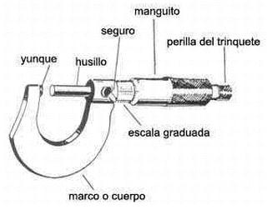
MICROMETRO
El micrómetro es un instrumento de medición directa que se utiliza cuando se requiere hacer lecturas del orden de centésimos de milímetro y hasta milésimas de milímetro en el sistema métrico decimal.
El principio de funcionamiento consiste en tener un tornillo montado sobre una tuerca que permanece fija y lo que se acciona es el tornillo, una vuelta en el sentido horario equivalente al paso de la rosca del tornillo, si se dan dos vueltas al tornillo, éste habrá avanzado dos veces el paso de la rosca,

Slide 12
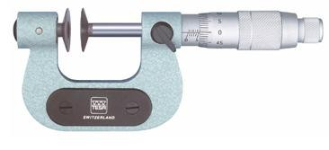
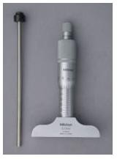
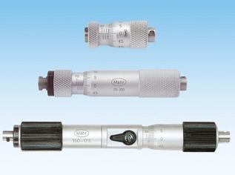
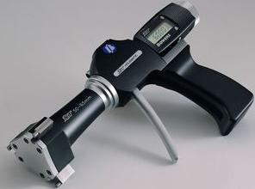

Slide 13
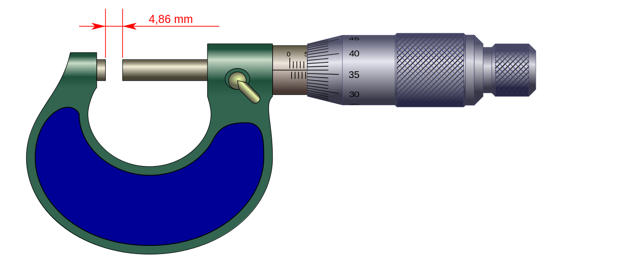

Slide 14
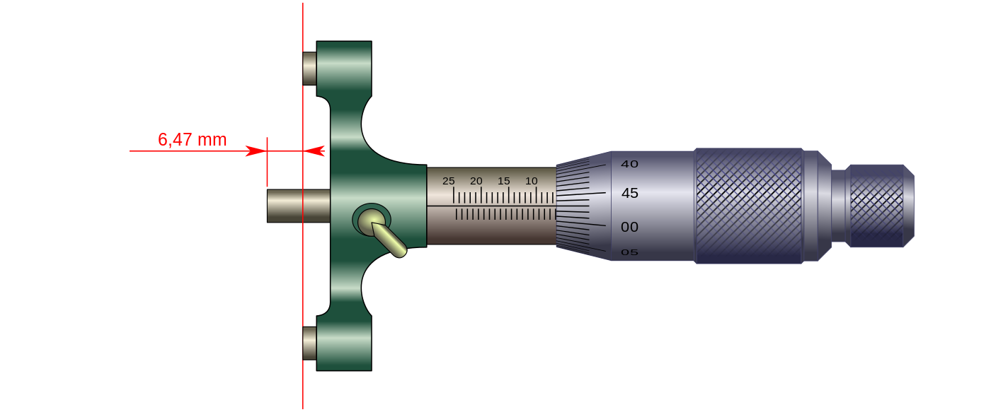

Slide 15
GONIOMETRO
El goniómetro es un instrumento que a diferencia del calibre y el micrómetro sirve para controlar medidas angulares. Los Goniómetros simples también conocidos como transportadores de grados son utilizados en las medidas angulares que no necesitan de extremo rigor de control, su menor desviación es de 1º.

Slide 16
Lectura del goniómetro:
Los grados son leídos en la escala fija utilizando el cero del nonio como referencia de las unidades, esta escala permite la lectura tanto en sentido horario como anti-horario La lectura de los minutos se ejecuta en el nonio el cual se encuentra en el disco que gira dentro de la escala fija, esta se realiza bajo el mismo método que otros instrumentos con nonio, se debe encontrar la línea del nonio que coincida con una de la escala fija.

Slide 17
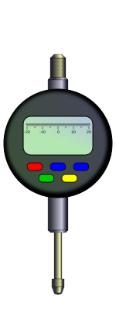
COMPARADOR
Los comparadores son aparatos de medición indirecta, que permiten efectuar la medida de una longitud por comparación después de calibrarse con un patrón de referencia. Este no entrega valores de mediciones, sino variaciones de mediciones. Estos instrumentos también son empleados para la verificación del ovalamiento, excentricidad y formas geométricas.
Consta de una barra central en la que se ubicada un palpador y una cremallera que está conectada a un tren de engranes que amplifican el movimiento, finalmente este movimiento se transmite a una aguja que se desplaza en un dial graduado.

Slide 18
COMPARADOR

Slide 19
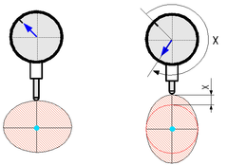

Slide 20
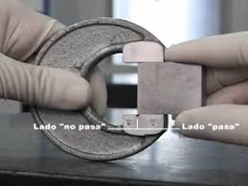
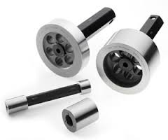
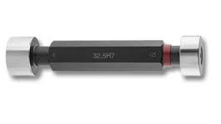
Calibres pasa-no pasa

Slide 21
Gracias por su atención.

